Slide 1
软件工程(荣誉班)
03 深入Docker及Docker Compose实践
吴茜雅
20212010008@fudan.edu.cn

Slide 2
容器网络
Notes:
在之前介绍 Docker 核心组成的时候，我们已经简单谈到了容器网络的相关知识。容器网络实质上也是由 Docker 为应用程序所创造的虚拟环境的一部分，它能让应用从宿主机操作系统的网络环境中独立出来，形成容器自有的网络设备、IP 协议栈、端口套接字、IP 路由表、防火墙等等与网络相关的模块。
关于 Docker 网络的图片。在 Docker 网络中，有三个比较核心的概念，也就是：沙盒 ( Sandbox )、网络 ( Network )、端点 ( Endpoint )。
沙盒提供了容器的虚拟网络栈，也就是之前所提到的端口套接字、IP 路由表、防火墙等的内容。其实现隔离了容器网络与宿主机网络，形成了完全独立的容器网络环境。
网络可以理解为 Docker 内部的虚拟子网，网络内的参与者相互可见并能够进行通讯。Docker 的这种虚拟网络也是于宿主机网络存在隔离关系的，其目的主要是形成容器间的安全通讯环境。
端点是位于容器或网络隔离墙之上的洞，其主要目的是形成一个可以控制的突破封闭的网络环境的出入口。当容器的端点与网络的端点形成配对后，就如同在这两者之间搭建了桥梁，便能够进行数据传输了。
这三者形成了 Docker 网络的核心模型，也就是容器网络模型 ( Container Network Model )。

Slide 3
Docker网络
Notes:
容器网络模型为容器引擎提供了一套标准的网络对接范式，而在 Docker 中，实现这套范式的是 Docker 所封装的 libnetwork 模块。
而对于网络的具体实现，在 Docker 的发展过程中也逐渐抽象，形成了统一的抽象定义。进而通过这些抽象定义，便可以对 Docker 网络的实现方式进行不同的变化。
目前 Docker 官方为我们提供了五种 Docker 网络驱动，分别是：Bridge Driver、Host Driver、Overlay Driver、MacLan Driver、None Driver。
其中，Bridge 网络是 Docker 容器的默认网络驱动，简而言之其就是通过网桥来实现网络通讯 ( 网桥网络的实现可以基于硬件，也可以基于软件 )。而 Overlay 网络是借助 Docker 集群模块 Docker Swarm 来搭建的跨 Docker Daemon 网络，我们可以通过它搭建跨物理主机的虚拟网络，进而让不同物理机中运行的容器感知不到多个物理机的存在。
Bridge Driver 和 Overlay Driver 在开发中使用频率较高，之后的小节讲解里，关于容器网络的部分我们都主要围绕着它们展开。
1. host模式
众所周知，Docker使用了Linux的Namespaces技术来进行资源隔离，如PID Namespace隔离进程，Mount Namespace隔离文件系统，Network Namespace隔离网络等。一个Network Namespace提供了一份独立的网络环境，包括网卡、路由、Iptable规则等都与其他的Network Namespace隔离。一个Docker容器一般会分配一个独立的Network Namespace。但如果启动容器的时候使用host模式，那么这个容器将不会获得一个独立的Network Namespace，而是和宿主机共用一个Network Namespace。容器将不会虚拟出自己的网卡，配置自己的IP等，而是使用宿主机的IP和端口。 例如，我们在10.10.101.105/24的机器上用host模式启动一个含有web应用的Docker容器，监听tcp80端口。当我们在容器中执行任何类似ifconfig命令查看网络环境时，看到的都是宿主机上的信息。而外界访问容器中的应用，则直接使用10.10.101.105:80即可，不用任何NAT转换，就如直接跑在宿主机中一样。但是，容器的其他方面，如文件系统、进程列表等还是和宿主机隔离的。
2. container模式
在理解了host模式后，这个模式也就好理解了。这个模式指定新创建的容器和已经存在的一个容器共享一个Network Namespace，而不是和宿主机共享。新创建的容器不会创建自己的网卡，配置自己的IP，而是和一个指定的容器共享IP、端口范围等。同样，两个容器除了网络方面，其他的如文件系统、进程列表等还是隔离的。两个容器的进程可以通过lo网卡设备通信。
3. none模式
这个模式和前两个不同。在这种模式下，Docker容器拥有自己的Network Namespace，但是，并不为Docker容器进行任何网络配置。也就是说，这个Docker容器没有网卡、IP、路由等信息。需要我们自己为Docker容器添加网卡、配置IP等。
4. bridge模式
bridge模式是Docker默认的网络设置，此模式会为每一个容器分配Network Namespace、设置IP等，并将一个主机上的Docker容器连接到一个虚拟网桥上。

Slide 4
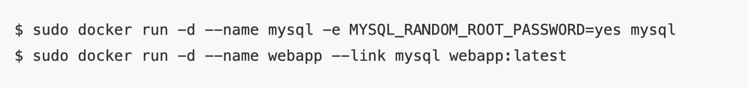
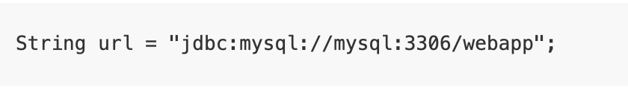
容器互联
通过--link 选项进行连接
通过JDBC进行数据库连接
Notes:
由于 Docker 提倡容器与应用共生的轻量级容器理念，所以容器中通常只包含一种应用程序，但我们知道，如今纷繁的系统服务，没有几个是可以通过单一的应用程序支撑的。拿最简单的 Web 应用为例，也至少需要业务应用、数据库应用、缓存应用等组成。也就是说，在 Docker 里我们需要通过多个容器来组成这样的系统。
而这些互联网时代的应用，其间的通讯方式主要以网络为主，所以打通容器间的网络，是使它们能够互相通讯的关键所在。
要让一个容器连接到另外一个容器，我们可以在容器通过 docker create 或 docker run 创建时通过 --link 选项进行配置。
例如，这里我们创建一个 MySQL 容器，将运行我们 Web 应用的容器连接到这个 MySQL 容器上，打通两个容器间的网络，实现它们之间的网络互通。
容器间的网络已经打通，那么我们要如何在 Web 应用中连接到 MySQL 数据库呢？Docker 为容器间连接提供了一种非常友好的方式，我们只需要将容器的网络命名填入到连接地址中，就可以访问需要连接的容器了。
在这里，连接地址中的 mysql 就好似我们常见的域名解析，Docker 会将其指向 MySQL 容器的 IP 地址。
Docker 在容器互通中为我们带来的一项便利，也就是我们不再需要真实的知道另外一个容器的 IP 地址就能进行连接。再具体来对比，在以往的开发中，我们每切换一个环境 ( 例如将程序从开发环境提交到测试环境 )，都需要重新配置程序中的各项连接地址等参数，而在 Docker 里，我们并不需要关心这个，只需要程序中配置被连接容器的别名，映射 IP 的工作就交给 Docker 完成了。

Slide 5

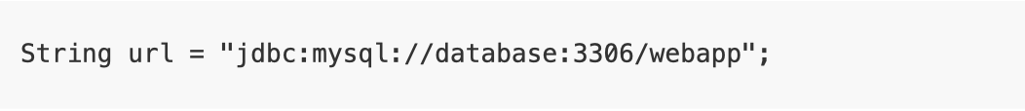
容器互联
暴露端口 –expose
sudo docker run -d --name mysql -e MYSQL_RANDOM_ROOT_PASSWORD=yes --expose 13306 --expose 23306 mysql:5.7
通过别名连接--link <name>:<alias>
Notes:
需要注意的是，虽然容器间的网络打通了，但并不意味着我们可以任意访问被连接容器中的任何服务。Docker 为容器网络增加了一套安全机制，只有容器自身允许的端口，才能被其他容器所访问。
这个容器自我标记端口可被访问的过程，我们通常称为暴露端口。我们在 docker ps 的结果中可以看到容器暴露给其他容器访问的端口。
【docker ps】
这里我们看到，MySQL 这个容器暴露的端口是 3306 和 33060。所以我们连接到 MySQL 容器后，只能对这两个端口进行访问。
端口的暴露可以通过 Docker 镜像进行定义，也可以在容器创建时进行定义。在容器创建时进行定义的方法是借助 --expose 这个选项。
这里我们为 MySQL 暴露了 13306 和 23306 这两个端口，暴露后我们可以在 docker ps 中看到这两个端口已经成功的打开。
容器暴露了端口只是类似我们打开了容器的防火墙，具体能不能通过这个端口访问容器中的服务，还需要容器中的应用监听并处理来自这个端口的请求。
【通过别名进行连接】
纯粹的通过容器名来打开容器间的网络通道缺乏一定的灵活性，在 Docker 里还支持连接时使用别名来使我们摆脱容器名的限制。
【图片】
在这里，我们使用 --link <name>:<alias> 的形式，连接到 MySQL 容器，并设置它的别名为 database。当我们要在 Web 应用中使用 MySQL 连接时，我们就可以使用 database 来代替连接地址了。 【图片】

Slide 6
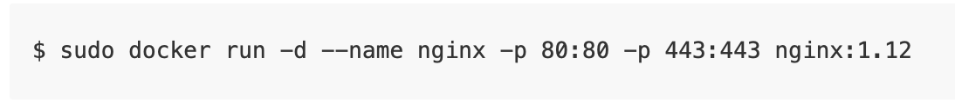

端口映射
Notes:
通过 Docker 端口映射功能，我们可以把容器的端口映射到宿主操作系统的端口上，当我们从外部访问宿主操作系统的端口时，数据请求就会自动发送给与之关联的容器端口。
要映射端口，我们可以在创建容器时使用 -p 或者是 --publish 选项。
使用端口映射选项的格式是 -p <ip>:<host-port>:<container-port>，其中 ip 是宿主操作系统的监听 ip，可以用来控制监听的网卡，默认为 0.0.0.0，也就是监听所有网卡。host-port 和 container-port 分别表示映射到宿主操作系统的端口和容器的端口，这两者是可以不一样的，我们可以将容器的 80 端口映射到宿主操作系统的 8080 端口，传入 -p 8080:80 即可。
我们可以在容器列表里看到端口映射的配置。

Slide 7
Docker Compose
Notes:
由于 Docker 采用轻量级容器的设计，每个容器一般只运行一个软件，而目前绝大多数应用系统都绝不是一个软件所能组成的。虽然我们之前提到了容器间互相连接、交换数据的各种方法，通过这些方法足以搭建起完整的用于应用系统运行的容器群，但是这显然还不够，这个容器群的搭建需要执行太多命令，更重要的是需要考虑太多应用和容器间的依赖关系处理，是一波令人头大的操作。
拿任何一个相对完整的应用系统来说，都不可能是由一个程序独立支撑的，而对于使用 Docker 来部署的分布式计算服务更是这样。随着时代的发展和技术演进，我们越来越推崇将大型服务拆分成较小的微服务，分别部署到独立的机器或容器中。也就是说，我们的应用系统往往由数十个甚至上百个应用程序或微服务组成。即使是一个小的微服务模块，通常都需要多个应用协作完成工作
如果说 Dockerfile 是将容器内运行环境的搭建固化下来，那么 Docker Compose 我们就可以理解为将多个容器运行的方式和配置固化下来。
在 Docker Compose 里，我们通过一个配置文件，将所有与应用系统相关的软件及它们对应的容器进行配置，之后使用 Docker Compose 提供的命令进行启动，就能让 Docker Compose 将刚才我们所提到的那些复杂问题解决掉。

Slide 8
Docker Compose 的基本使用逻辑
编写容器所需镜像的 Dockerfile；( 也可以使用现有的镜像 )
编写用于配置容器的 docker-compose.yml
使用 docker-compose 命令启动应用
Notes:
如果将使用 Docker Compose 的步骤简化来说，可以分成三步。
如果需要的话，编写容器所需镜像的 Dockerfile；( 也可以使用现有的镜像 )
编写用于配置容器的 docker-compose.yml；
使用 docker-compose 命令启动应用。
准备镜像这一过程我们之前已经掌握了，这里我们就简单来看看后面两个步骤。
【文件】
配置文件是 Docker Compose 的核心部分，我们正是通过它去定义组成应用服务容器群的各项配置，而编写配置文件，则是使用 Docker Compose 过程中最核心的一个步骤。
Docker Compose 的配置文件是一个基于 YAML 格式的文件。关于 YAML 的语法大家可以在网上找到，这里不再细说，总的来说，YAML 是一种清晰、简单的标记语言，你甚至都可以在看过几个例子后摸索出它的语法。
与 Dockerfile 采用 Dockerfile 这个名字作为镜像构建定义的默认文件名一样，Docker Compose 的配置文件也有一个缺省的文件名，也就是 docker-compose.yml，如非必要，我建议大家直接使用这个文件名来做 Docker Compose 项目的定义。
这里我们来看一个简单的 Docker Compose 配置文件内容。

Slide 9
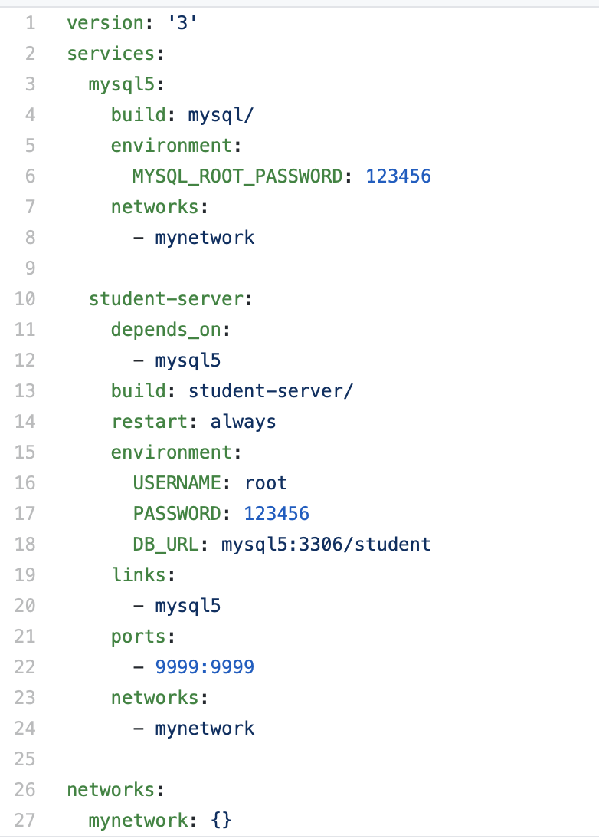
docker-compose.yml
定义服务
指定镜像
image
docker build
依赖声明 depends-on
文件挂载 -v
配置网络
端口映射
Notes:
Docker Compose 配置文件里可以包含许多内容，从每个容器的各个细节控制，到网络、数据卷等的定义。
这里我们看几个主要的细节。首先是 version 这个配置，这代表我们定义的 docker-compose.yml 文件内容所采用的版本，目前 Docker Compose 的配置文件已经迭代至了第三版，其所支持的功能也越来越丰富，所以我们建议使用最新的版本来定义。
接下来我们来看 services 这块，这是整个 docker-compose.yml 的核心部分，其定义了容器的各项细节。
在 Docker Compose 里不直接体现容器这个概念，这是把 service 作为配置的最小单元。虽然我们看上去每个 service 里的配置内容就像是在配置容器，但其实 service 代表的是一个应用集群的配置。每个 service 定义的内容，可以通过特定的配置进行水平扩充，将同样的容器复制数份形成一个容器集群。而 Docker Compose 能够对这个集群做到黑盒效果，让其他的应用和容器无法感知它们的具体结构。
【定义服务】
在使用时，我们首先要为每个服务定义一个名称，用以区别不同的服务。在这个例子里，redis、database、webapp、nginx 就是服务的名称。
通过两种方式为服务指定所采用的镜像。一种是通过 image 这个配置，这个相对简单，给出能在镜像仓库中找到镜像的名称即可。
另外一种指定镜像的方式就是直接采用 Dockerfile 来构建镜像，通过 build 这个配置我们能够定义构建的环境目录，这与 docker build 中的环境目录是同一个含义。如果我们通过这种方式指定镜像，那么 Docker Compose 先会帮助我们执行镜像的构建，之后再通过这个镜像启动容器。
【依赖声明】
虽然我们在 Docker Compose 的配置文件里定义服务，在书写上有由上至下的先后关系，但实际在容器启动中，由于各种因素的存在，其顺序还是无法保障的。
所以，如果我们的服务间有非常强的依赖关系，我们就必须告知 Docker Compose 容器的先后启动顺序。只有当被依赖的容器完全启动后，Docker Compose 才会创建和启动这个容器。
定义依赖的方式很简单，在上面的例子里我们已经看到了，也就是 depends_on 这个配置项，我们只需要通过它列出这个服务所有依赖的其他服务即可。在 Docker Compose 为我们启动项目的时候，会检查所有依赖，形成正确的启动顺序并按这个顺序来依次启动容器。
【文件挂载】
在使用外部文件挂载的时候，我们可以直接指定相对目录进行挂载，这里的相对目录是指相对于 docker-compose.yml 文件的目录。
虽然 Docker 提倡将代码或编译好的程序通过构建镜像的方式打包到镜像里，随整个 CI 流部署到服务器中，但对于开发者来说，每次修改程序进行简单测试都要重新构建镜像简直是浪费生命的操作。所以在开发时，我们推荐直接将代码挂载到容器里，而不是通过镜像构建的方式打包成镜像。
在开发过程中，对于程序的配置等内容，我们也建议直接使用文件挂载的形式挂载到容器里，避免经常修改所带来的麻烦。
【端口映射】
在 Docker Compose 的每个服务配置里，我们还看到了 ports 这个配置项，它是用来定义端口映射的。
我们可以利用它进行宿主机与容器端口的映射，这个配置与 docker CLI 中 -p 选项的使用方法是近似的。
需要注意的是，由于 YAML 格式对 xx:yy 这种格式的解析有特殊性，在设置小于 60 的值时，会被当成时间而不是字符串来处理，所以我们最好使用引号将端口映射的定义包裹起来，避免歧义。

Slide 10
常用命令
启动
sudo docker-compose up -d (默认当前目录)
sudo docker-compose -f ./compose/docker-compose.yml up -d(指定目录)
暂停
sudo docker-compose down
日志
sudo docker-compose logs <serviceName>
Notes:
如果我们想要查看容器中主进程的输出内容，可以使用 docker logs 命令。而由于在 Docker Compose 下运行的服务，其命名都是由 Docker Compose 自动完成的，如果我们直接使用 docker logs 就需要先找到容器的名字，这显然有些麻烦了。我们可以直接使用 docker-compose logs 命令来完成这项工作。

Slide 11
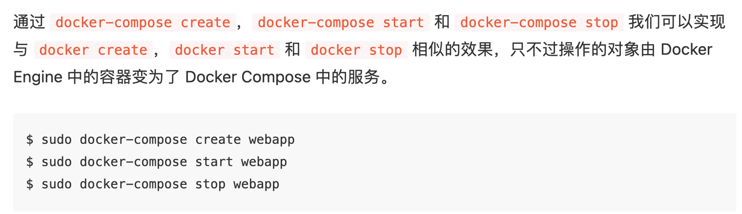
常用命令
单独控制某个服务

Slide 12
实践任务（小组）
以小组为单位，从lab2开始，逐步使用docker-compose进行部署开发，lab2不做要求，之后的lab会做评分要求
docker-compose-demo：https://github.com/yzbrlan/docker-compose-demo
参考学习资料
https://docs.docker.com/get-started/
https://docs.docker.com/get-started/08_using_compose/

